Slide 1

Ošetřovatelská péče o ženu v těhotenství, v průběhu porodu a v období šestinedělí
CZ.02.2.69/0.0/0.0/16_015/0002400
ROZVOJ VZDĚLÁVÁNÍ NA SLEZSKÉ UNIVERZITĚ V OPAVĚ

Slide 2
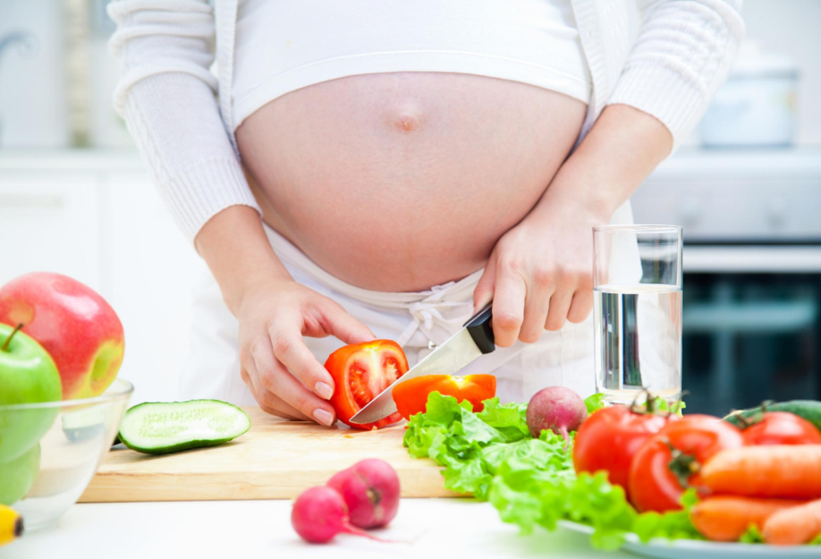
Životospráva v těhotenství
Mgr. Daniela Nedvědová, Ph.D.

Slide 3

Výživa
v těhotenství zvýšená potřeba výživy
tělo matky je schopno zajistit výživu plodu i dítěti (těhotenství, kojení)
zdravá výživa = dobrý start do života dítěte
= dostatek energie matky
Důraz: čerstvé ovoce, zelenina, celozrnné
pečivo, výrobky, lehce stravitelné maso,
mléčné výrobky

Slide 4
Váhový přírůstek v těhotenství
u žen s normální váhou: 11,5 – 16 kg;
u žen podvyživených: 12,5 – 18 kg;
u žen s nadváhou: 7 – 11,5 kg;
doporučuje se přírůstek váhy v I. trimestru 1,6 kg, poté do konce těhotenství po 0,44 kg týdně

Slide 5
Pestrá a vyvážená strava
správně jíst neznamená jíst za dva, ale dvojnásobně lépe
energetická potřeba se v těhotenství zvýší asi o 15%, tedy na 2 100 až 2 200 kcal
přijímat 5-6 menších porcí jídla
v denním množství stravy by mělo být 70-80 g bílkovin, 350-400 g cukru a asi 50 g tuků

Slide 6
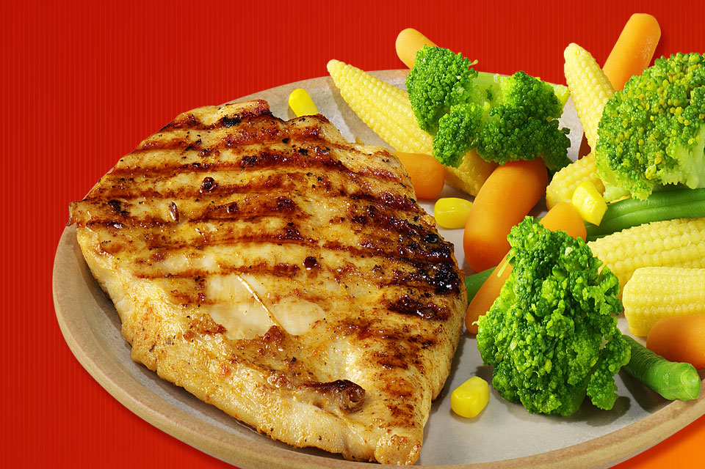
Podíl jídel na energetický přísun v těhotenství
SNÍDANĚ: 20%
PŘESNÍDÁVKA: 10%
OBĚD: 35%
SVAČINA: 10%
VEČEŘE: 25%

Slide 7


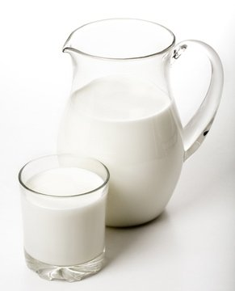
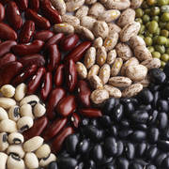
Složky výživy - bílkoviny
bílkoviny živočišného původu (maso, mléčné výrobky, ryby, vejce, vnitřnosti)
bílkoviny rostlinného původu (ořechy, sója, luštěniny)
min. 3 jídla/den
důležité pro zvětšující se dělohu a rostoucí prsa

Slide 8
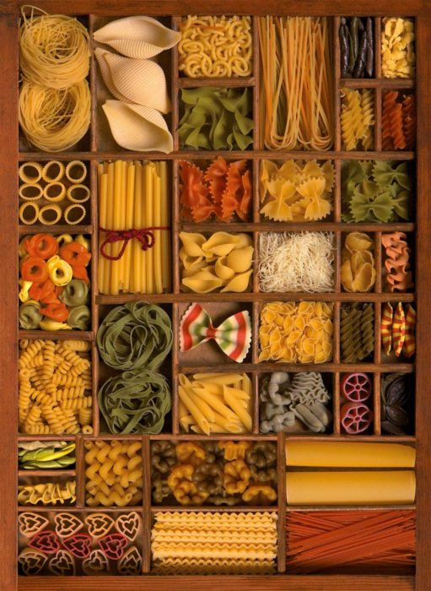
Složky výživy - sacharidy
zdroj energie
brambory, těstoviny, rýže, obiloviny, ovoce, zelenina, živočišné produkty (jogurty, mléko, sýry, ….)
při nadměrném příjmu glycidů se jich část mění v tuk, který způsobuje tloustnutí

Slide 9
Složky výživy - sacharidy
sacharidy jsou zdrojem energie;
potraviny rostlinného původu (brambory, obiloviny, zelenina a ovoce, v živočišných produktech je to mléko
při nadměrném příjmu glycidů se jich část mění v tuk, který způsobuje tloustnutí.

Slide 10
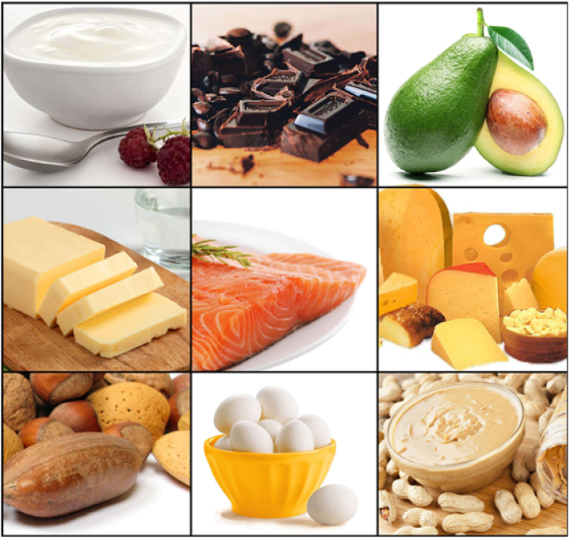
Složky výživy - tuky
zásobní látka organismu
rozpouštějí se v nich vitaminy A, D, E, K
kvalitní rostlinné oleje, čerstvé máslo, kvalitní margaríny
esenciální mastné kyseliny (kys. arachidonová)
důležité pro rozvoj nervové tkáně a mozek plodu
žloutek, listová zelenina, tučné ryby
pozor na skryté tuky

Slide 11
Složky výživy – vitaminy, minerály
v těhotenství zvýšená potřeba
příjem 400 g ovoce a zeleniny denně
nejvýznamnější na vývoj plodu kyselina listová (folacin)
prenatální multivitaminové preparáty (Femibion, Mamavit, Gravital, ….) obsahují doporučenou denní dávku vitamínů a minerálů

Slide 12
Kyselina listová (folacin)
důležitá pro dělení buněk, snižuje výskyt defektů neurální trubice (spina bifida nebo anencefalie), je nezbytná pro správnou tvorbu a zrání červených a bílých krvinek v kostní dřeni
denní doporučená dávka pro těhotnou ženu je 400 mikrogramů
zdroj: játra, ledviny, fazole, listová zelenina, libové hovězí maso, brambory, celozrnný pšeničný chléb, sušená zrna a oříšky.

Slide 13
Pitný režim
denní potřeba tekutin – 1500 – 2000 ml
polotučné mléko nebo podmáslí, kefír, minerální vody, které obsahují hořčík, bylinné čaje, méně slazené ovocné šťávy

Slide 14
Péče o kůži
těhotenské hormonální změny ovlivňují kůži, vlasy a nehty
hyperpigmentace (chloasma uterinum, melasma, linea fusca)
pavoučkové névy
varixy
hemoroidy
změny růstu vlasů a nehtů
striae distensae
kožní změny po porodu mizí

Slide 15
Péče o vlasy
od 2. – 3. měsíce dochází vlivem hormonů ke stimulaci růstu vlasů
vlasy mění v těhotenství svou kvalitu
vlivem hormonů – estrogenu, který je v těhotenství dostatečně vylučován, se zlepšuje kvalita suchých a roztřepených vlasů a zpomaluje se jejich přirozené vypadávání
mastné vlasy se někdy zhoršují. Naopak po porodu dochází ke zvýšenému vypadávání vlasů
stav se upravuje a vlasy dorůstají do jednoho roku po porodu, na tento stav neexistuje léčba

Slide 16
Péče o nehty
v těhotenství se mohou na nehtech vyskytovat různé příčné rýhy, bílé skvrnky, může docházet k zeslabení, třepení a zvýšené lámavosti
změny jsou většinou přechodné a nevyžadují léčbu

Slide 17
Péče o dutinu ústní a chrup
běžná součást předporodní přípravy
hlavní důraz – profylaxe a prevence
součástí zubní péče v průběhu gravidity jsou preventivní prohlídky,
je všeobecně známo, že kolísání hladin hormonů se během těhotenství projevuje na změnách parodontu
v těhotenství je větší kazivost zubů

Slide 18
Oblečení a obuv v těhotenství
užívat pohodlnou obuv, ve které noha pevně drží, která má široký podpatek, nebo malý podpatek vysoký maximálně 2-3 cm
nenosit pantofle, otevřené sandály, protože v nich noha pevně nedrží a je zde riziko větších pádů nebo vymknutí končetiny
je vhodné si koupit boty o číslo větší, než těhotná žena běžně nosí
šaty by měly být volné, vzdušné a přiměřené počasí, nemají dovolit prochlazení, ani způsobovat přehřátí
důležitá je podprsenka, která dá prsům řádnou podporu
existence specializovaných prodejen, které nabízejí široký sortiment oděvů i obuvi navržených a vyvinutých speciálně pro těhotné ženy

Slide 19
Odpočinek a spánek
spánek: min. 8 hodin v noci a 2 hodiny přes den
obnova tělesných a duševních sil

Slide 20
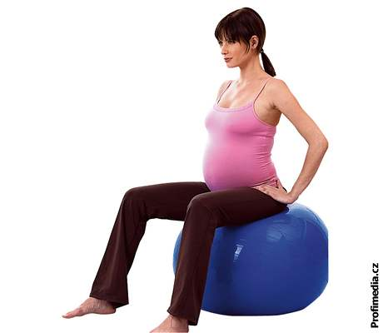
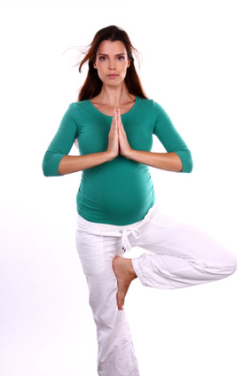
Tělesná aktivita, sport
v těhotenství se doporučuje, pokud probíhá těhotenství bez jakýkoliv potíží
nedoporučuje se účastnit se sportovních závodů, ani nevykonávat sporty, kde hrozí riziko pádů, otřesů
doporučuje se: chůze, plávání, těhotenská gymnastika, jóga-gravidjóga,
tanec (orientální)

Slide 21
Tělesná aktivita sport - význam
zvyšování tělesné zdatnosti
snižuje hladinu cholesterolu
přispívá k duševní svěžesti, k duševní pohodě
odolnost proti stresu
proti bolesti v zádech
zpevňuje kosti, zmenšuje riziko zlomenin
zlepšuje prokrvení kůže

Slide 22
Zásady sportování v těhotenství
netrénovat do úplného vyčerpání
TT nesmí být při tělesné aktivitě vyšší než 38 ºC
předejít dehydrataci, dodržovat pitný režim
sportovní výkon nesmí vyvolat oběhové selhání (tzv. „černo před očima“)
vyvarovat se cviků se zadržením dechu
nezapojovat příliš břišní lis při cvičení
neprochladnout
neprovozovat sporty, při kterých hrozí zranění, pády, srážky, nárazy, …

Slide 23
Cestování
posoudit aktuální zdravotní stav těhotné, pokročilost gravidity, klimatické podmínky, délku pobytu
1. trimestr – těhotným bývá špatně, nauzea, nejsou dobré otřesy, riziko potratu
upřednostňovat vlak než autobus
letadla: změna tlaku v kabině (riziko odtoku PV), riziko tromboembolické nemoci (dlouhé sezení), cévní gymnastika, hodně pít
loď: nauzea, zvracení

Slide 24
Pohlavní život
nezakazuje se
intenzivnější prožívání pohlavního styku
pokles sexu v I. trimestru (únava, nauzea, zvracení)
zvýšení zájmu o sex je od 4. do 7. měsíce těhotenství, a pak pokles v posledním trimestru měsících
sexuální styk napomáhá přípravě svalů pánevního dna na porod a působí relaxačně pro oba partnery, ale i pro budoucí dítě
vhodné polohy (zezadu, na boku, žena nahoře) – netlačit na břicho

Slide 25
DĚKUJI ZA POZORNOST

